Slide 1


Bootstrap
蕭華如 Allie

Slide 2

MFEE22學姐 (中壢前端班)
huaruhsiao.t@gmail.com
Discord: hruuuuu
課程相關檔案
Github
蕭華如 Allie

Slide 3
大綱
講義 vs. Bootstrap 文件對照表
Bootstrap 簡介
安裝與設置
基礎
排版
常用
表單
組件

Slide 4
講義 vs.
Bootstrap 文件
對照表
Basics 基礎
Theme Colors 主題色
Spacing 間距 (Margin & Padding 外距和內距)
Layout 排版
Breakpoints 斷點
Containers 容器
Grid 網格
[網格] Columns 欄
[網格] Gutters 間距
Z-index
CSS Grid
Utilities 通用
Background 背景顏色
Borders 邊框
Colors 字體顏色
Text 文字
Display 佈局
Flex 彈性盒子
Float 浮動
Interactions 互動
Link 連結
Object fit 填滿
Opacity 透明度
Overflow 溢出
Shadows 陰影
Sizing 大小
Vertical alignment 垂直排列
Visibility 可視性
Components 組件
Accordion 手風琴
Alerts 警告
Badges 標籤
Breadcrumb 麵包屑
Buttons 按鈕
Button group 按鈕群組
Card 卡片
Carousel 輪播
Close button 關閉按鈕
Collapse 折疊
Dropdown 下拉選單
List group 列表群組
Modal 互動視窗
Navbar 導覽列
Navs and tabs 導覽與標籤
Offcanvas 側邊欄
Pagination 頁碼
Palceholders 佔位符
Popovers 彈出提示框
Progress 進度條
Scrollsby 滾動監控
Spinners 讀取標示
Toasts 吐司
Tooltips 工具提示框
使用說明：
這一頁是按照Bootstrap的分類跟順序，
講義是我自己的分類，
從這邊可以直接點到講義對應頁面，方便查找！
Content 內容
Reboot 重置
Typography 文字排版
Images 圖片
Figures 圖片區
Tables 表格
Forms 表單
Form controls 表單控制
Select 選擇列表
Checks & Radios 核取方框 & 選項
Range 範圍
Input group 群組
Floating labels 浮動標籤
Validation 驗證
Helpers 工具
Color & Background 文字與背景
Focus ring
Position 位置
Ratio 比例
Stacks 堆疊
Stretched link 延伸連結
Text truncation 文字刪節
Visually hidden 視覺隱藏
Customize 自訂
Sass

Slide 5
Bootstrap 簡介

Slide 6


Bootstrap 是什麼？
由 Twitter 團隊開發和維護的開源 UI 框架
開源 Open Source：
程式碼可以被公開自由地使用，不受版權的限制
由社群共同開發和維護，促進知識和技術的共享和交流，提高軟體的可靠性、安全性和功能性
框架 Framework：
已經編寫好的代碼和函數庫的架構
可以幫助開發者更容易地設計、開發和維護軟體應用

Slide 7


Bootstrap 是什麼？
基於 HTML、CSS 和 JavaScript 技術，提供了一個豐富的工具和元件庫
快速開發現代化的網站和 Web 應用程式

Slide 8

Bootstrap 的特點和優勢
兼容性，支持所有主流瀏覽器 MDN CSS 語法
簡潔、易用、一致化，有豐富的元件庫，提供文件和範例
可定制性和可擴展性
網格系統 Grid
響應式設計 Responsive Design
讓排版自動適應不同的設備尺寸
RWD (Responsive Web Design)：使用相同 HTML 結構和 CSS 樣式
AWD (Adaptive Web Design)：根據裝置尺寸輸出不同版本
社群支持

Slide 9



Bootstrap 的版本
Bootstrap 3
Bootstrap 4
Bootstrap 5
2013年推出
支援到IE8
2018年推出
支援到IE11
2021年推出
支援到IE11
v5.3 最新穩定
有使用Jquery

Slide 10
安裝與設置

Slide 11
下載及安裝檔案的基礎
https://getbootstrap.com/
CDN via jsDelivr 引用CDN
CDN (Content Delivery Network 內容分發網路)：將資源儲存在數個全球節點的伺服器上
當用戶請求時，根據評估從最近節點回覆用戶
減少傳輸時間，提高速度和效能，減少伺服器的負載和網路流量
<link> 貼在 <head> 裡面
<script> 貼在 <body> 內的最下面

Slide 12
下載及安裝檔案的基礎
Compiled CSS and JS 下載 CSS 和 JS 壓縮檔
有很多版本：
.min：最小壓縮版
.bundle：JS打包版，包含了所有的 JS 插件和樣式，應有盡有
.esm：ES module版，可與現代化的 JS 開發程式相容
.map：用於調試和錯誤排除，正式環境不要用
vscode 資料夾的正確開法
./ 同層， ../ 上一層，上上層？

Slide 13
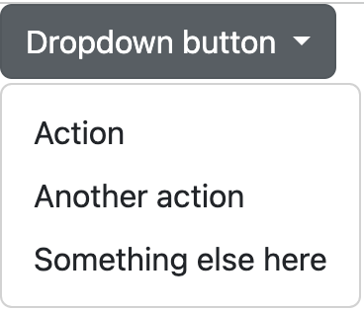
測試有沒有引用成功
請把下面這段程式碼複製後貼進 <body> 標籤裡面，並開啟 live server
如果可以點開 Dropdown 就是都成功引用了！
<div class="dropdown">
<button class="btn btn-secondary dropdown-toggle" type="button" data-bs-toggle="dropdown" aria-expanded="false">
Dropdown button
</button>
<ul class="dropdown-menu">
<li><a class="dropdown-item" href="#">Action</a></li>
<li><a class="dropdown-item" href="#">Another action</a></li>
<li><a class="dropdown-item" href="#">Something else here</a></li>
</ul>
</div>

Slide 14
基礎

Slide 15


Content/
Reboot 重置
瀏覽器本身有自己的使用者樣式，在引入 css 前需要先將樣式重置
格式化
reset.css 強制歸 0
normalize.css 保留部分樣式
BS 是在 Normalize 的基礎上再設計樣式，所以使用 BS 不需要另外引入
如果不是使用 UI Framework，而是自己開發 css 的話，都要記得引入

Slide 16
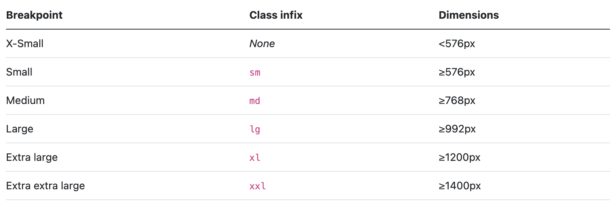
Layout/
Breakpoints 斷點
指在不同的螢幕尺寸下，Bootstrap 響應式設計系統所定義的關鍵點
sm 及以下=>手機
md =>平板
lg, xl => 筆電
xxl 以上 => 桌電

Slide 17
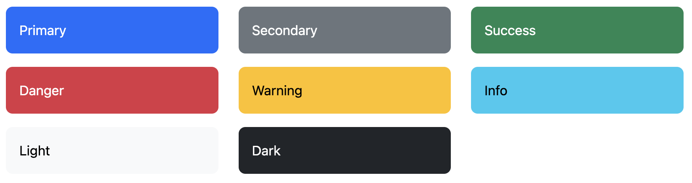
Customize/ Color/
Theme Colors 主題色
Bootstrap 預設主題的顏色，分別在各種情況下使用
主要
次要
成功
危險
警告
資訊
淺色
深色

Slide 18
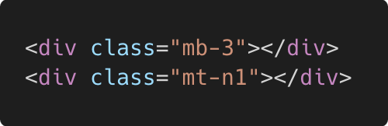
Utilities/ Spacing/
Margin & Padding 外距和內距
Bootstrap 是透過 class 名稱來使用 CSS 樣式，就能快速地為物件調整樣式，不必自己編寫 CSS
Margin 和 Padding 的 class 組合如下：
m：margin 外距
p：padding 內距
t：top 上
b：bottom 下
s：start 左
e：end 右
x：x方向，橫的
y：y方向，直的
0：0px = 0rem
1：4px = 0.25rem
2：8px = 0.5rem
3：16px = 1rem (基礎)
4：24px = 1.5rem
5：48px = 3rem
auto：自動分配
n{num}: 負的

Slide 19
排版

Slide 20
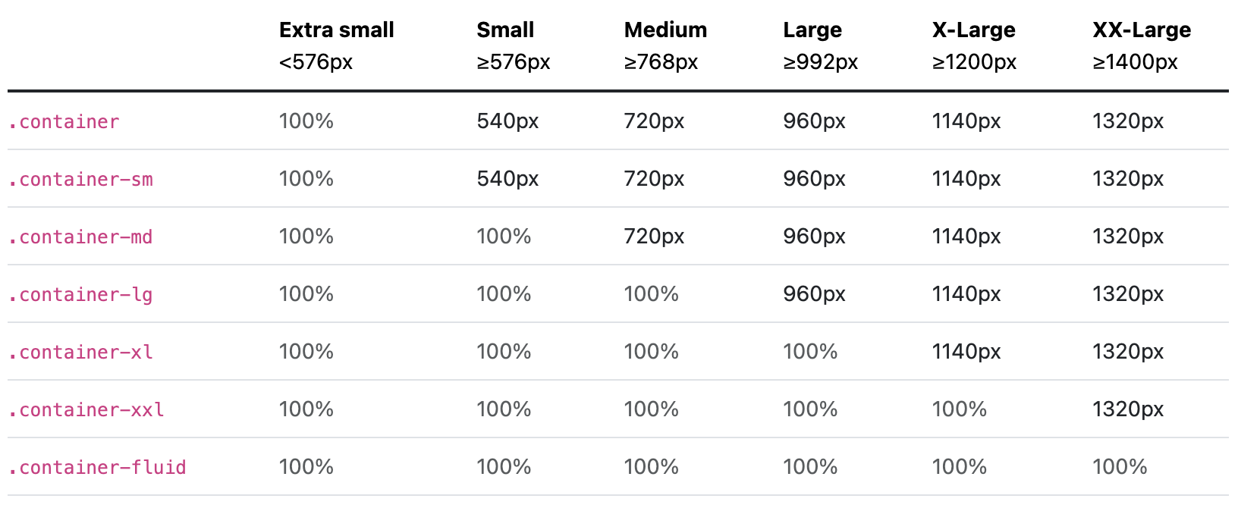
Layout/
Containers 容器
container 是用於包裹網頁內容的容器，有 BS 設定好的 margin 和 padding
.container-{breakpoint} 100% 寬度容器，直到斷點
.container-fluid 滿版容器

Slide 21
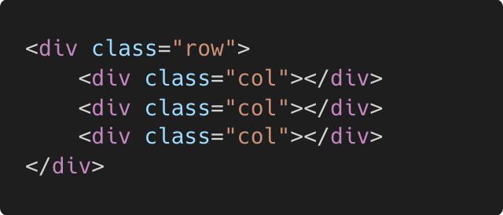
Layout/
Grid 網格
Grid 系統是由 12 個等分的欄 (column) 組成
語法 .row (父層) 及 .col (子層)

Slide 22
.row
1
2
3
4
5
6
7
8
9
10
11
12
col-12
col-6
col-6
col-4
col-4
col-4
col-3
col-3
col-3
col-3
col-2
col-2
col-2
col-2
col-2
col-2
col-1
col-1
col-1
col-1
col-1
col-1
col-1
col-1
col-1
col-1
col-1
col-1
col-3
col-5
col-4
只要一列中 col 的數字加起來 =12 就可以
col-5
col-5
col-4
超過 12 就會換行 (因為 flex-wrap 的特性)
col
col
col

Slide 23
Layout/
Grid 網格
.col 自動分配
.col-{num} 一列的欄位總數加起來需為 12
.col-{breakpoint}-{num} 可以自訂每一個斷點的網格佈局
Variable width content
.col-{breakpoint}-auto 斷點以上的尺寸，寬度由內容決定
Stacked to horizontal
.col-sm-{num}
sm 以下自動變 col-12，其他尺寸由 {num} 決定

Slide 24
Layout/
Grid 網格
Row columns
另一種設定 cols 的方式，適合欄位數要平均分配時
.row .row-cols-{num}
設定每一列的 col 數量，即使 DOM 裡 col 的欄位超過了這個數量，也會依照 row 設定的數量排列
.row-cols-auto 讓每個 col 寬度由內容決定
Nesting 巢狀
.col 裡面又有 .row

Slide 25
Layout/
Columns 欄 (網格系統)
.row 其實就是在父層寫一個 display: flex 所以只要是 flex utilities 都可以應用在其下層！
Offset classes
.col .offset-{breakpoint}-{num} 斷點以上的尺寸，左邊增加 col-{num} 的偏移

Slide 26
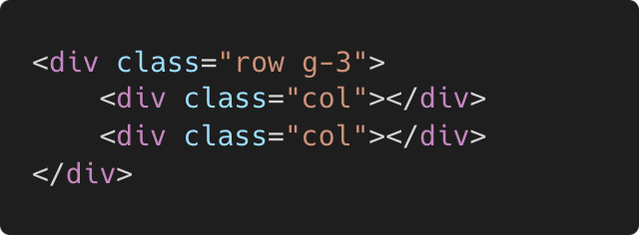
Layout/
Gutters 間距 (網格系統)
用來控制 cols 之間的距離
如果使用 Grid，請一定要用 Gutters 來控制 margin 和 padding，不然很容易出問題！！
不要在 .row 或 .col 這層加 margin 或 padding
加在 .row 同層
.g-{num} x 跟 y 軸方向的間距
.g{x/ y}-{num} x/ y 軸方向的間距
如果覺得間距不夠，可以在 col 內部內容再加上 padding

Slide 27
Layout/
CSS Grid
跟BS Grid 不一樣
BS Grid 是 display: flex
CSS Grid 是 display: grid
語法 .grid (父層) 及 .g-col (子層)
.g-col-{num} 用法類似於 .col-{num}
.g-col-{breakpoint}-{num} 一樣可以加斷點

Slide 28
Layout/
CSS Grid
Starts
.g-start-{num} 從第 {num} 個 col 開始
也可以在 .grid 同層加上 inline style 來控制參數
--bs-columns: {num}; col 數量
--bs-gap: {xWidth} {yWidth}; col 之間間距，一個參數的話就是x
row-gap: {width}; row 之間間距
grid-column: span {num}; 跨 {num} 個 col

Slide 29
Helpers/
Stacks 堆疊
Vertical 垂直排列
.vstack .gap-{num}
Horizontal 水平排列
.hstack .gap-{num}
Vertical rule 直的分隔線
.vstack .gap-{num}
<div>
.vr
<div>

Slide 30
常用

Slide 31
Utilities/
Background 背景顏色
Background color => background-color
.bg-{theme} 主題色
.bg-{theme}-subtle 淺主題色
Background gradient => background-color: liner-gradient(...)
.bg-{theme} .bg-gradient 漸層主題色
Opacity => background-color: rgba(...)
.bg-{theme} .bg-opacity-{percentage} 半透明主題色

Slide 32
Utilities/
Background 背景顏色
Background color => background-color
.bg-{light/ dark/ body} 黑白灰
.bg-{light/ dark/ body}-{secondary/ tertiary/ subtle} 更細程度的黑白灰色
.bg-transparent 透明

Slide 33
Utilities/
Borders 邊框
Additive => border
.border 四邊有邊框
.border-{dir} 上/下/左/右某邊有邊框
Subtractive => border-{dir}: 0
.border-{dir}-0 去除某邊的邊框
Color => border-color
.border .border-{theme} 主題色邊框
.border .border-{theme}-subtle 淺主題色邊框

Slide 34
Utilities/
Borders 邊框
Opacity => border-color: rgba(...)
.border .border-{theme} .border-opacity-{percentage} 半透明邊框
Width => border-width
.border .border-{num} 邊框粗細

Slide 35
Utilities/
Borders 邊框
Radius => border-radius
.rounded
.rounded-{dir} 上/下/左/右側的角為圓角
.rounded-{circle/ pill} border-radius: 50%/ border-radius: 很大
Sizes => border-radius
.rounded-{num} 不同的圓角程度
.rounded-{breakpoint}-{num}

Slide 36
Utilities/
Colors 字體顏色
Colors => color
.text-{theme} 主題色字體
.text-{theme}-emphasis 加深的主題色字體
Opacity => color: rgba(...)
.text-{theme} .text-{theme}-opacity 系統色半透明字體

Slide 37
Helpers/
Color & Background 文字與背景
.text-bg-{theme} 文字帶底色的 block
更方便應用
不用設定完 text color 再設定 background color
文字跟背景顏色使用 BS 設定的對比色

Slide 38
Content/
Typography 文字排版
h1-h6
<h{num}> 或是 .h-{num}
Display headings
.display-{num} 字更大、更細的樣式
Lead
.lead 讓一段文字在內文中突出

Slide 39
Content/
Typography 文字排版
Inline text elements
<mark> 或是 .mark 底色強調
<del><s> 或是 .text-decoration-line-through 刪除線
<ins><u> 或是 .text-decoration-underline 底線
<small> 或是 .small 小字
<strong> 粗體字
<em> 斜體字

Slide 40
Content/
Typography 文字排版
Abbreviations 縮寫
hover 的時候會有完整說明
<abbr> title="..."
<abbr> .initialism title="..." 讓字變更小
引言
<figure>
<blockquote> .blockquote 引言
<figcaption> .blockquote-footer 引用自...
<cite> title="..." 出處

Slide 41
Content/
Typography 文字排版
Lists
<ul> .list-unstyled 前面沒有點點
<ul> .list-inline 橫的列表
Description list 說明樣式的列表
<dl>
<dt> 欄位標題 (粗體)
<dd> 欄位內容

Slide 42
Utilities/
Text 文字
Text alignment => text-align
.text-{css value} 文字置左/ 中/ 右
.text-{breakpoint}–{css value}
Text wrapping and overflow => white-space
.text-{css value} 文字自動換行
Word break => word-wrap: break-word/ word-break: break-word
.text-break 用於一長串字母中間沒有空白時的換行

Slide 43
Utilities/
Text 文字
Text transform => text-transform
.text-{css value}
Font size => font-size
.fs-{num}
大小根據 BS 內建的 h1~h6
Font weight and italics => font-weight/ font-style
.fw-{css value} font-weight
.fst-{css value} font-style

Slide 44
Utilities/
Text 文字
Line height => line-height
.lh-{1/ sm/ base/ lg} 分別為 1/ 1.25/ 1.5/ 2 倍行高
Monospace => font-family: Monospace
.font-monospace 等寬字型
Reset color => color: inherit
.text-reset 拿掉本身顏色 繼承父層的字體顏色
Text decoration => text-decoration
.text-decoration-{css value}

Slide 45
Helpers/
Text truncation 文字刪節
只有在 display: block 或是 display: inline-block + 固定寬度 會生效
.d-block
.text-truncate
.d-inline-block style="max-width: …;"
.text-truncate

Slide 46
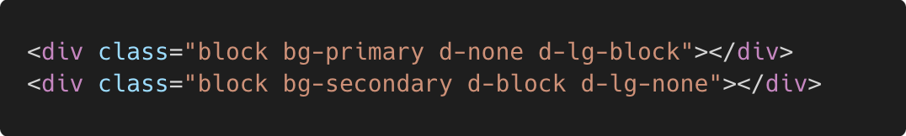
Utilities/
Display 佈局
Display => display
.d-{css value}
.d-{breakpoint}-{css value} 根據裝置尺寸顯示不同佈局
經常使用 breakpoint 配合 .d-none 來做響應式設計
Notes:
這邊的響應式設計是RWD還是AWD？

Slide 47
Utilities/
Flex 彈性盒子
Flex => display: flex
.d-flex
.d-{breakpoint}-flex 斷點以上尺寸，用flex來排列
Direction => flex-direction
.d-flex.flex-{css value}-reverse 順序倒置
.d-flex.flex-{breakpoint}-{css value}-reverse 斷點以上尺寸，順序倒置
網頁版為橫向，手機版卻需要改為直向時經常用到

Slide 48
Utilities/
Flex 彈性盒子
Justify content => justify-content
.d-flex .justify-content-{css value}
.d-flex .justify-content-{breakpoint}-{css value}
Align items => align-items
.d-flex .align-items-{css value}
.d-flex .align-items-{breakpoint}-{css value}
可以搭配 .m-{dir}-auto

Slide 49
Utilities/
Flex 彈性盒子
Wrap => flex-wrap
.d-flex .flex-{css value}
.d-flex .flex-{breakpoint}-{css value}
.d-flex .flex-{css value}-reverse
Order => order
.order-{num}
.order-{breakpoint}-{num/ first/ last} 不同裝置尺寸下顯示順序不同時可用

Slide 50
Utilities/
Float 浮動
Overview => float
.float-{start/ end/ none}
.float-{breakpoint}-{start/ end/ none}
css value 是 left/ right/ none
可以搭配 .clearfix 使用

Slide 51
Utilities/
Interactions 互動
Text Selection => user-select
.user-select-{css value}
Pointer Events => pointer-events
.pe-{css value}

Slide 52
Utilities/
Link 連結
Link colors
.link-{theme} 主題色連結
Link opacity => color: rgba(...)
.link-opacity-{percentage} 連結透明度
.link-opacity-{percentage}-hover hover時的連結透明度
Underline color => text-decoration-color
.link-underline-{theme} 連結底線顏色
Underline offset => text-underline-offset
.link-offset-{num} 連結底線距離字的寬度

Slide 53
Utilities/
Link 連結
Underline opacity => text-decoration-color: rgba(...)
.link-underline .link-underline-opacity-{percentage} 連結底線透明度
.link-underline .link-underline-opacity-{percentage}-hover hover時連結底線的透明度
有 Icon 的連結
Icons 語法
<a> .icon-link
<svg> .bi aria-hidden="true"
<use> xlink:href

Slide 54
Content/
Images 圖片
Responsive images => width: 100% height: auto
<img> .img-fluid 滿版圖片
Image thumbnails
<img> .img-thumbnail 縮圖 (圓角邊框)
排列圖片
<img> .float-{css value}
<img> .d-block
.text-{text-align css value}
<img>

Slide 55
Content/
Images 圖片
Picture
不要加在 <picture> 上，而是裡面的 <img>
<picture>
<source> srcset="..." type="image/svg+xml"
<img> .img-{fluid/ thumbnail}

Slide 56
Content/
Figures 圖片區
<figure> .figure
<img> .figure-img .img-fluid
<figcaption> .figure-caption 圖片下面的說明文字

Slide 57
Utilities/
Object fit 填滿
Object Fit => object-fit
用於<img> 或 <video>
<img> .w-100 .h-100 .object-fit-{css value}
<img> .w-100 .h-100 .object-fit-{breakpoint}-{css value}

Slide 58
Utilities/
Opacity 透明度
Opacity => opacity
.opacity-{percentage}

Slide 59
Utilities/
Overflow 溢出
Overflow => overflow
.overflow-{css value}
.overflow-{x/ y}-{css value} x或y軸方向的溢出

Slide 60
Utilities/
Position 位置
Arrange elements => position
父層 .position-relative
子層 .position-{css value} .{dir}-{0/ 50}
Center elements => transform: translate(-50%, -50%)
.translate-middle
Center elements => transform: translate{X/ Y}(-50%)
.translate-middle-{x/ y}

Slide 61
Utilities/
Position 位置
Sticky & Fixed
.{fixed/ sticky}-{breakpoint}-{top/ bottom}

Slide 62
Utilities/
Shadows 陰影
Shadows => box-shadow
.shadow 預設陰影樣式
.shadow-{none/ sm/ lg} 變化陰影樣式

Slide 63
Utilities/
Sizing 大小
Width => width
.w-{percentage/ auto} 寬度百分比
.mw-100 max-width: 100%
Height => height
.h-{percentage/ auto} 高度百分比
.mh-100 max-height: 100%

Slide 64
Utilities/
Sizing 大小
Viewport
.v{w/ h}-100 => width: 100vw/ height: 100vh
.min-v{w/ h}-100 => min-width: 100vw/ min-height: 100vh

Slide 65
Utilities/
Vertical alignment 垂直排列
Vertical alignment => vertical-align
只能用於 inline 的物件或是 table 表格裡儲存格的垂直排列
.align-{css value}

Slide 66
Utilities/
Visibility 可視性
.visible => visibility: visible
.invisible => visibility: hidden

Slide 67
Getting Started/ Accessibility/
Visually hidden 視覺隱藏
輔助使用專用
.visually-hidden
.visually-hidden-focusable 視覺上隱藏但仍可被 focus

Slide 68
Utilities/
Z-index
.z-{num}
.z-n{num} 負的 z-index

Slide 69
Helpers/
Ratio 比例
Aspect ratios => aspect-ratio
.ratio .ratio-{options}
options
1x1
4x3
16x9
21x9
.ratio style="--bs-aspect-ratio: … ;"

Slide 70
Content/
Tables 表格
<table> .table
<thead> 欄標題
<tr> table row 橫排
<th> scope="col"
<th> scope="col" … 依此類推
<tr> … 依此類推
<tbody> 表格內容
<tr>
<th> scope="row" 列標題 (最左邊，通常為編號)
<td> … 依此類推
<tr>
<th> scope="row"
<td> … 依此類推
<tr> … 依此類推

Slide 71
Content/
Tables 表格
colspan="{num}" 跨欄
主題色
<table> .table .table-{theme} 整個表格
<tr> .table-{theme} 整列
<td> .table-{theme} 單格儲存格
其他顏色上的樣式
<table> .table .table-striped 列間隔有顏色
<table> .table .table-striped-columns 欄間隔有顏色
<table> .table .table-hover hover 上列時出現顏色

Slide 72
Content/
Tables 表格
突出某列/ 儲存格
<tr> .table-active 突出列
<td> .table-active 突出某格
邊框樣式
<table> .table .table-bordered 有邊框
<table> .table .table-bordered .border-{theme} 主題色邊框
<table> .table .table-borderless 沒有邊框
<table> .table .table-sm 小表格

Slide 73
Content/
Tables 表格
<table> .table .table-sm 小表格
<tbody> .table-group-divider 表格欄位標題下的分隔線
Vertical alignment 儲存格內容的垂直排列
可以應用在整個表格/ 整列/ 單格上
<table>/ <tr>/ <td> .align-{vertical-align css value}
Nesting 巢狀
在某格裡再塞表格，利用 colspan 讓它看起來跟外層表格欄位一樣
<td> colspan="{num}"
<table>

Slide 74
Content/
Tables 表格
主題色突出 thead
<thead> .table-{theme}
Captions 說明文字
<table> .caption-top 置說明文字於表格之上 (預設在下方)
Responsive tables 響應式表格，在小尺寸上會出現左右滑的捲軸
.table-responsive-{breakpoint} 注意是包在 <table> 外面
<table>
<table>
<caption>
<thead>
<tbody>

Slide 75
表單

Slide 76
Forms/
Form controls 表單控制
【補充】HTML form elements 屬性
<label> for 是對應到 <input><textarea> id 要一樣
<textarea> row 可以控制預設 textarea 行數
<label> .visually-hidden 隱藏欄位標題
<label> .form-label 欄位標題
<input><textarea> .form-control 輸入欄位
.form-text 欄位底下的說明文字

Slide 77
Forms/
Form controls 表單控制
Sizing
.form-control-{size} 欄位高度
Disabled => :disabled
<input> disabled
適用於所有表單元件，包含 select、checkbox 等等
Readonly => :readonly
<input> readonly
<input> .form-control-plaintext 不想要出現輸入欄樣式的唯讀

Slide 78
Forms/
Form controls 表單控制
輸入欄 type="..."
text 文字
email 電子郵件
password 密碼
file 上傳檔案
color 選色器
Datalists
<input> list <=> <datalist> id 要一樣

Slide 79
Forms/
Select 選擇列表
<select> .form-select
Sizing
.form-select-{size} 下拉選單高度
Multiple
<select> multiple 多選選單
<select> size="{num}" 設定一次顯示幾個選項

Slide 80
Forms/
Select 選擇列表
【補充】輔助使用 aria-
aria- 是 WAI-ARIA（Web Accessibility Initiative - Accessible Rich Internet Applications）標準中的屬性
為了增強網頁的可訪問性和可用性，例如視障人士在使用螢幕閱讀器時，能輔助理解
aria-label 可以添加輔助性的描述

Slide 81
Components/
Buttons 按鈕
各種 HTML tag 加上 class 都能有 btn 樣式
<button> .btn .btn-{theme}
<a> .btn .btn-{theme} role="button"
<input> .btn .btn-{theme} type="{button/ submit/ reset}" value="..."
Outline buttons
.btn .btn-outline–{theme}

Slide 82
Components/
Buttons 按鈕
Sizes
.btn .btn-{theme} .btn-{size}
Disabled => :disabled
<button> disabled
<a> .disabled
Toggle states => :active
.btn .btn-{theme} .active data-bs-toggle="button" aria-pressed="true" 讓按鈕自動呈現 active 狀態

Slide 83
Helpers/
Focus ring
元素 focus 狀態時的 box-shadow 樣式
.focus-ring .focus-ring-{theme} 主題色 focus ring
.focus-ring style="--bs-focus-ring-{keys}: {css value};"
{keys}
width
opacity
color
blur
或是 --bs-focus-box-shadow: {css value}

Slide 84
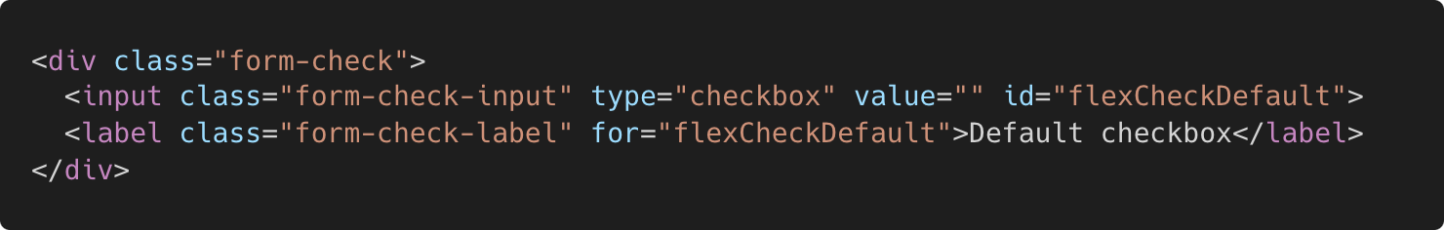
Forms/
Checks & Radio 核取方塊 & 選項
語法
.form-check (父層)
<input> .form-check-input type="{checkbox/ radio}" (子層)
如果是 radio，要再多一個屬性 name="..."
<label> .form-check-label (子層)

Slide 85
Forms/
Checks & Radio 核取方塊 & 選項
Checked => :checked
<input> checked
Indeterminate => :indeterminate
是指 checkbox 除了打勾與取消勾選以外的第三種樣式
沒辦法直接用 HTML class 或 attribute 來增加 :-(
Switches 開關樣式
父層 .form-check .form-switch
子層 <input> .form-check-input role="switch"

Slide 86
Forms/
Checks & Radio 核取方塊 & 選項
Inline
.form-check .form-check-inline
Reverse 核取方塊跟 label 左右相反
.form-check .form-check-reverse
Toggle buttons 按鈕樣式的 checkbox & radio
<input> .btn-check
<label> .btn .btn-{theme}
<label> .btn .btn-outline-{theme} 外框線按鈕樣式

Slide 87
Forms/
Range 範圍
語法
<label> .form-label
<input> .form-range type="range"
Min and max
<input> min="{num}" max="{num}" 設定最大最小值
Steps
<input> step="{num}" 設定間距

Slide 88
Forms/
Input group 群組
可以將各種 input/ select 組合在一起，用 .input-group 包起來即會變成一列
<label> 要放在 .input-group 外層，不要包在 .input-group 裡
.input-group
.input-group-text 放要和 input 併成一列的接續文字或符號
<input> .form-control

Slide 89
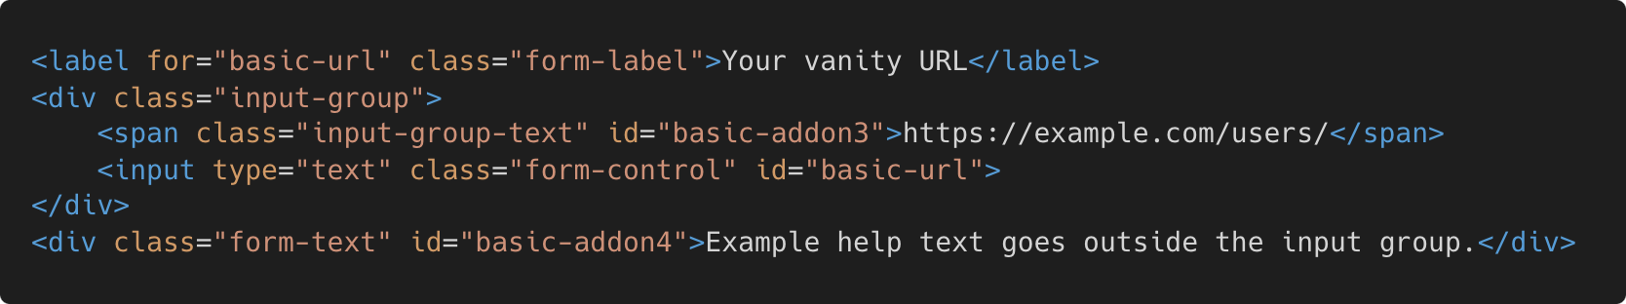
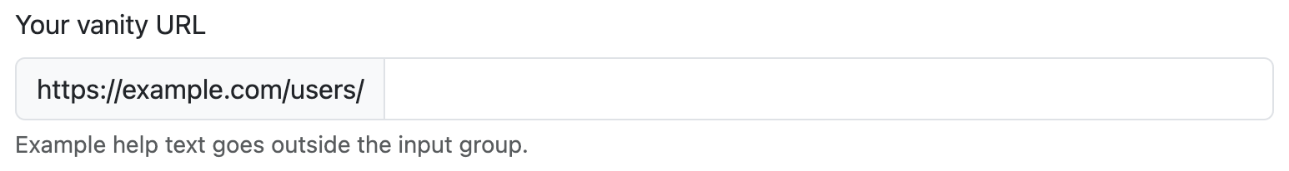
Forms/
Input group 群組

Slide 90
Forms/
Input group 群組
Sizing
.input-group-{size} 群組高度
.input-group-text：
可以放接續文字、符號或 checkbox/ radio
一個 group 裡可以有多個
如果是按鈕，可以直接放 .btn .btn-{theme}， 就不需用.input-group-text 包起來

Slide 91
Forms/
Floating labels 浮動標籤
在<input><label>外層加一層 .form-floating
如果 <input> 有 value 或是是 <select>，label 就會自己浮動到左上
<input> 的 HTML 結構必須在 <label> 上面，且 <input> 必須要有 placeholder 值
.form-floating
<input> .form-control placeholder="..."
<label>

Slide 92
Forms/
Validation 驗證
配合 HTML 5 表單驗證的功能
語法
最外層 .needs-validation
當送出表單後，BS 會自動進行驗證
驗證完之後，會透過 JS 把 class 改為 .was-validated，就會出現驗證成功與失敗的樣式 :invalid :valid
.valid-feedback 驗證成功結果
.invalid-feedback 驗證失敗結果

Slide 93
Forms/
Validation 驗證
【補充】其他 HTML 5 表單驗證屬性
novalidate 不要擋未填必填或格式不正確 (測試在用的)
required 必填

Slide 94
組件

Slide 95
Components/
<tag>
.class
attribute
CSS
動態 .class
可省略
#id
輔助使用
Accordion 手風琴
.accordion #父元素
.accordion-item #item1
<h2> .accordion-header item1標題
.accordion-button #觸發元素 data-bs-toggle="collapse" data-bs-target aria-expanded aria-controls
.accordion-collapse .collapse .show #目標元素 data-bs-parent
.accordion-body item1內容
.accordion-item #item2 … 依此類推

Slide 96
Components/
Accordion 手風琴
data-bs-toggle="collapse"
讓 BS 知道你現在要註冊的互動是什麼
data-bs-target="#目標元素" 指定要操作的目標元素，記得要加 CSS 選擇器 (#, .)
data-bs-parent="#父元素"
指定元件的父元素，記得要加 CSS 選擇器 (#, .)
因為 Accordion 預設行為是開啟一個，要合起其他的，所以需要指定父元素，讓 BS 知道要合起哪些

Slide 97
Components/
Accordion 手風琴
輔助使用
aria-controls
指定與當前元素 (觸發元素) 關聯的元素 => #item1
加在 #觸發元素 同層
不用加 CSS 選擇器 (#, .)
aria-expanded 指示元素的展開狀態

Slide 98
Components/
Accordion 手風琴
Flush
.accordion .accordion-flush
Always open
某個 item 一直保持開啟，不管其他的 item 的狀態
預設行為是開啟一個 item，其他的 item 會收合
所有的 item 都省略 data-bs-parent，就不會開一個合一個

Slide 99
Components/
Alerts 警告
使用須知！
要先設定 JS (Live example)
語法
.alert .alert-{theme} role="alert"
Link color 讓 alert 裡面的連結顏色跟 alert theme 一樣
<a> .alert-link
Alerts 裡面內容可以放
<hX> <p> <hr> HTML tags
.alert-heading 標題

Slide 100
Extend/ Icons/ Learn more about Bootstrap icons
Icons
使用方式
下載 SVG + <img>
CSS + Icon font <i>
複製 HTML code <svg>
…

Slide 101
Components/ Alert
Icons
多個 icons
放上面集中定義
<svg> 集中定義 <path> xmlns="http://www.w3.org/2000/svg" style="display: none;"
<symbol> id="..."
下面要使用的地方
<svg> 用 xlink:href 去指定 id
<use> xlink:href="#id"

Slide 102
Components/
Badges 標籤
語法
.badge .bg-{theme} or .text-bg-{theme} 不同主題色的標籤
可以搭配
Position 來設定 Badges 的位置
Rounded .rounded-pill 藥丸型的樣式

Slide 103
Components/
<tag>
.class
attribute
CSS
動態 .class
可省略
#id
輔助使用
Breadcrumb 麵包屑
<nav> aria-label="breadcrumb" 加這層讓瀏覽器知道這個是導覽用的麵包屑
<ol> .breadcrumb
<li> .breadcrumb-item
<a>
<li> .breadcrumb-item .active aria-current="page"
… 依此類推

Slide 104
Components/
Breadcrumb 麵包屑
加了 .active 的就是當前頁面
拿掉了連結的樣式，讓使用者知道不能點選
輔助使用
aria-label="breadcrumb" 輔助性描述元素
aria-current="page" 指示當前頁面所在位置
Dividers 分隔符
<nav> style="--bs-breadcrumb-divider: '{symbol}';"
可以是符號也可以是 icon (url)

Slide 105
Components/
<tag>
.class
attribute
CSS
動態 .class
可省略
#id
輔助使用
Dropdowns 下拉選單
.dropdown
<button> .btn .btn-{theme} .dropdown-toggle data-bs-toggle="dropdown" aria-expanded="false"
<ul> .dropdown-menu
<li>
<a> .dropdown-item

Slide 106
Components/
Dropdowns 下拉選單
Split button 按鈕跟箭頭分開的樣式
.btn .btn-{theme} .dropdown-toggle .dropdown-toggle-split
Sizing
.btn .btn-{theme} .btn-{size} .dropdown-toggle
Dark dropdowns 深色模式
v5.3.0 .dropdown-menu data-bs-theme="dark"
舊版本 .dropdown-menu .dropdown-menu-dark

Slide 107
Components/
Dropdowns 下拉選單
Directions 選單之於按鈕的方向
寫在最外層，原 .dropdown 這層
.dropdown-center 在按鈕下方且置中
.dropup 在按鈕上方 .dropup .dropup-center 在按鈕上方且置中
.dropend 在按鈕右方
.dropstart 在按鈕左方
Menu alignment 選單之於按鈕的排列
.dropdown-menu .dropdown-menu-{start/ end} 靠左/ 右對齊
.dropdown-menu .dropdown-menu-{breakpoint}-{start/ end}

Slide 108
Components/
Dropdowns 下拉選單
Active/ Disabled state
.dropdown-item .active 當前連結，不能點選
.dropdown-item .disabled 不能點選且有透明度 (變淡)
Dropdowns 裡面內容可以放
<p> HTML tags
<hX> .dropdown-header 標題
<span> .dropdown-item-text 不能點擊的文字
<hr> .dropdown-divider 分隔線
Forms 表單元素

Slide 109
Components/
Dropdowns 下拉選單
Auto close behavior 關閉行為
.dropdown-toggle data-bs-auto-close="{params}"
params
true 自動，點選單內部或外部都會關閉
inside 選單內部
outside 選單外部
false 手動，要再點一次 toggle 才會關閉

Slide 110
Components/
Button group 按鈕群組
BS 已經設定好按鈕的 border 和 border-radius
.btn-group role="group"
.btn .btn-{theme}
.btn .btn-{theme}
.btn .btn-{theme} .active
… 依此類推

Slide 111
Components/
Button group 按鈕群組
Outlined styles
<button> .btn .btn-outline-{theme}
Sizing
.btn-group .btn-group-{size}
Vertical variation
.btn-group-vertical
Button toolbar
.btn-toolbar role="toolbar"
.btn-group role="group"
.btn-group role="group"
… 依此類推

Slide 112
Components/
Button group 按鈕群組
Checkbox button groups
Radio button groups
.btn-group
<input> .btn-check type="checkbox"
<label> .btn .btn-{theme}
.btn-group
<input> .btn-check type="radio"
<label> .btn .btn-{theme} name="..."

Slide 113
Components/
<tag>
.class
attribute
CSS
動態 .class
可省略
#id
輔助使用
Button group 按鈕群組
Nesting 巢狀
.btn-group
<button> .btn .btn-{theme}
.btn-group
<button> .btn .btn-{theme} .dropdown-toggle data-bs-toggle="dropdown" aria-expanded="false"
<ul> .dropdown-menu
<li>
<a> .dropdown-item
… 依此類推

Slide 114
Components/
List group 列表群組
Active items/ Disabled items
.list-group-item .active
.list-group-item .disabled
.list-group
.list-group-item 子項目

Slide 115
Components/
List group 列表群組
List group 樣式
.list-group .list-group-flush 只有底線
.list-group .list-group-numbered item 前面有數字
.list-group .list-group-horizontal-{breakpoint} 橫的並排
List group item 樣式
.list-group-item .list-group-item-{theme} 主題色的 item
.list-group-item .list-group-item-{theme} .list-group-item-action 主題色的 item，hover 時有變化

Slide 116
Components/
List group 列表群組
List group item 裡的內容可以放
Badges
Checkboxes and radios
<label> .form-check-label .stretched-link 讓點擊範圍延伸到一整個 block

Slide 117
Components/
<tag>
.class
attribute
CSS
動態 .class
可省略
#id
輔助使用
Navs and tabs 導覽與頁籤
<ul> .nav
<li> .nav-item
<a> .nav-link .active aria-current="page"
<li> .nav-item
<a> .nav-link
… 依此類推

Slide 118
Components/
Navs and tabs 導覽與頁籤
樣式
.nav .nav-tabs 頁籤樣式
.nav .nav-pills 按鈕樣式
.nav .nav-underline 底線樣式
Active items/ Disabled items
<a> .nav-item .active
<a> .nav-item .disabled
<button> disabled

Slide 119
Components/
Navs and tabs 導覽與頁籤
可以搭配
Flex
.nav 其實就是寫了一個 display: flex，所以都可以使用 Flex Utilities
.nav .justify-coontent-{css value}
.nav .flex-column
.nav .nav-fill 平均分配每一個 item 的寬度並填滿容器
.nav .nav-justified 自動調整每一個 item 的寬度並填滿容器
Dropdowns 下拉選單

Slide 120
Components/
<tag>
.class
attribute
CSS
動態 .class
可省略
#id
輔助使用
Navs and tabs 導覽與頁籤
頁籤與內容的互動
頁籤部分
<ul> .nav role="tablist"
<li> .nav-item role="presentation"
<button> .nav-link .active #觸發元素1 type="button" role="tab" data-bs-toggle="tab" data-bs-target="#目標元素1" aria-current="page" aria-controls="目標元素1" aria-selected="true"
<li> .nav-item role="presentation"
<button> .nav-link #觸發元素2 type="button" role="tab" data-bs-toggle="tab" data-bs-target="#目標元素2" aria-controls="目標元素2" aria-selected="true"
… 依此類推

Slide 121
Components/
<tag>
.class
attribute
CSS
動態 .class
可省略
#id
輔助使用
Navs and tabs 導覽與頁籤
頁籤與內容的互動
對應的內容
.tab-content
.tab-pane .fade .show .active #目標元素1 role="tabpanel" aria-labelledby="觸發元素1" tabindex="0"
.tab-pane .fade #目標元素2 role="tabpanel" aria-labelledby="觸發元素1" tabindex="0"
… 依此類推

Slide 122
Components/
Navs and tabs 導覽與頁籤
data-bs-toggle="tab"
讓 BS 知道你現在要註冊的互動是什麼
data-bs-target="#目標元素" 指定要操作的目標元素，記得要加 CSS 選擇器

Slide 123
Components/
Navs and tabs 導覽與頁籤
輔助使用
role 用於定義元素的角色，只有需要明確定義或自定義時使用
aria-controls 指定與當前元素關聯的元素，不用加 CSS 選擇器
aria-selected 指示當前選中的標籤
aria-labelledby 指示是哪個標題的內容，不用加 CSS 選擇器
tabindex="0" 按 Tab 鍵能選中的優先順序
-1 為無法透過 Tab 鍵選中

Slide 124
Components/
<tag>
.class
attribute
CSS
動態 .class
可省略
#id
輔助使用
Card 卡片
.card-group 多張卡片群組
.card
.card-header
.card-body
.card-footer
.card-group
… 依此類推

Slide 125
Components/
Card 卡片
.card-body 裡的內容可以放
<hX> .card-title
<p> .card-text
<a> .card-link
<blockquote> .blockquote 引言
<footer> .blockquote-footer
.list-group

Slide 126
Components/
Card 卡片
Card 可以搭配
Grid/ Sizing Utilities 來控制卡片大小跟內容方向
Navs & tabs 來做頁籤切換效果
加在 .card 這層
Text alignment 來控制內容對齊方向
Background & Colors 來改變背景及文字顏色
Borders 來改變邊框顏色

Slide 127
Components/
Card 卡片
Images
<img> .card-img-top 圖片在上，內容在下
<img> .card-img-bottom 圖片在下，內容在上
背景圖卡片
.card
<img> .card-img
.card-img-overlay 放要疊在圖片上的內容
.card-title
.card-text

Slide 128
Helpers/
Stretched link 延伸連結
讓連結生效到父層 container (position: relative 的那一層)
BS 的 cards 本身就有 position: relative，可以配合使用
.position-relative
<a> .stretched-link

Slide 129
Components/
Close button 關閉按鈕
<button> .btn-close type="button" aria-label="Close"
Disabled => :disabled
<button> .btn-close disabled
Dark variant
<button> .btn-close data-bs-theme="dark"

Slide 130
Components/
<tag>
.class
attribute
CSS
動態 .class
可省略
#id
輔助使用
Collapse 折疊
<a> role="button" data-bs-toggle="collapse" href="#目標元素" aria-expanded aria-controls="目標元素"
.collapse #目標元素
<button> data-bs-toggle="collapse" data-bs-target="#目標元素" aria-expanded aria-controls="目標元素"
.collapse #目標元素

Slide 131
Components/
Collapse 折疊
Horizontal 動畫由左到右
.collapse .collapse-horizontal
data-bs-target 是用來指定要操作的目標元素，要加 CSS 選擇器
如果想操控兩個以上的元素，也可以放 class！

Slide 132
Components/
<tag>
.class
attribute
CSS
動態 .class
可省略
#id
輔助使用
Pagination 頁碼
.nav
<ul> .pagination
<li> .page-item
<a> .page-link
<li> .page-item
<a> .page-link
… 依此類推

Slide 133
Components/
Pagination 頁碼
Disabled and active states
<li> .page-item .disabled
<li> .page-item .active aria-current="page"
Sizing
.pagination .pagination-{size}
Alignment
可以使用 Flex Utilities
.pagination .justify-content-{css value}

Slide 134
Components/
Placeholders 佔位符
.placeholder .col-{num}
Width
.placeholder .col-{num}
.placeholder .w-{percentage}
Color
.placeholder .col-{num} .bg-{theme}
Sizing
.placeholder .col-{num} .placeholder-{size}

Slide 135
Components/
<tag>
.class
attribute
CSS
動態 .class
可省略
#id
輔助使用
Placeholders 佔位符
Animation
Glow 閃爍樣式
Wave 波浪樣式
.placeholder-glow
.placeholder .col-{num}
… 依此類推
.placeholder-wave
.placeholder .col-{num}
… 依此類推

Slide 136
Components/
<tag>
.class
attribute
CSS
動態 .class
可省略
#id
輔助使用
Progress 進度條
.progress (灰色的部分) role="progressbar" aria-valuenow="{percentage}" aria-valuemin="{min}" aria-valuemax="{max}"
.progress-bar style="width: {percentage}%" (彩色的部分)

Slide 137
Components/
Progress 進度條
Sizing
.progress-bar .w-{percentage} 寬度
.progress-bar style="height: {height}"
Labels
.progress-bar tag 之間直接加文字
樣式
.progress-bar .bg-{theme}
.progress-bar .progress-bar-striped .bg-{theme} 主題色條紋樣式
.progress-bar .progress-bar-striped .progress-bar-animated 會動的條紋樣式

Slide 138
Components/
Progress 進度條
Multiple bars 多條進度條合成一條
.progress-stacked
.progress
.progress-bar .bg-{theme}
.progress
.progress-bar .bg-{theme}
… 依此類推

Slide 139
Components/
Progress 進度條
輔助使用
aria-valuenow 指定當前數值
aria-valuemin 指示最小數值
aria-valuemax 指示最大數值

Slide 140
Components/
<tag>
.class
attribute
CSS
動態 .class
可省略
#id
輔助使用
Spinners 讀取標示
.spinner-border role="status"
<span> .visually-hidden loading…

Slide 141
Components/
Spinners 讀取標示
Border spinner
.spinner-border .text-{theme} 主題色線條圓圈樣式
Growing spinner
.spinner-grow 實心圓圈閃爍樣式
一樣可以配合 margin/ flex/ float/ text align/ buttons 使用
Size
.spinner-border .spinner-border-sm

Slide 142
Components/
<tag>
.class
attribute
CSS
動態 .class
可省略
#id
輔助使用
Toasts 吐司
使用須知！
要先設定 JS (Live example)
<button> .btn .btn-{theme} #在 JS 裡用到的 id
.toast-container
.toast role="alert" aria-live="{assertive/ polite}" aria-atomic="true"
.toast-header
<button> .btn-close data-bs-dismiss="toast"
.toast-body
.toast role="alert" aria-live="{assertive/ polite}" aria-atomic="true"
… 依此類推

Slide 143
Components/
Toasts 吐司
.toast-header 預設模板
<img> .rounded .me-2
<strong> .me-auto 標題
<small> .text-body-secondary 小標籤 (時間之類的)
<button> .btn-close data-bs-dismiss="toast" 關閉按鈕
當然也可以自行組合～
data-bs-dismiss="toast" 關閉的對象類型
data-bs-autoclose="false" 不自動關閉，所以要加上關閉按鈕

Slide 144
Components/
Toasts 吐司
Color schemes
.toast .text-bg-{theme}
Placement
.toast-container .position-{css-value} 設定 Toasts 位置的方式
也可以自己用 Position、Flex 來設定位置
輔助使用
aria-live="assertive" 元素的內容變化是重要的，需立即告知使用者
aria-live="polite" 元素的內容變化是輕鬆的，適當時機告知即可
aria-atomic="true" 表示元素的所有內容都是相關的，要一起更新

Slide 145
Components/
Popovers 彈出提示框
使用須知！
如果不是用 bundle.js，要先引用 popper.js
要先設定 JS (Enable popovers)
<button> .btn .btn-{theme} data-bs-toggle="popover" data-bs-title="標題" data-bs-content="內容"

Slide 146
Components/
Popovers 彈出提示框
Four directions 提示框之於按鈕的位置
data-bs-placement="{dir}"
Container 提示框的樣式
data-bs-container="body" 只要 body 樣式
data-bs-container-class="自訂的 CSS class" 自訂樣式
Dismiss on next click 更改關閉行為
預設是點擊按鈕之後彈出提示框，再點擊一次按鈕關閉
data-bs-trigger="focus" focus狀態會彈出提示框，點擊按鈕以外的元素 (取消 focus 狀態) 即可關閉
data-bs-trigger="hover" hover狀態會彈出提示框
Disabled
<button> disabled

Slide 147
Components/
Tooltips 工具提示框
使用須知！
如果不是用 bundle.js，要先引用 popper.js
要先設定 JS (Enable tooltips)
<button> data-bs-toggle="tooltip" data-bs-title="標題"
<a> data-bs-toggle="tooltip" data-bs-title="標題"

Slide 148
Components/
Tooltips 工具提示框
Directions 提示框之於按鈕的位置
data-bs-placement="{dir}"
Custom tooltips 自訂樣式
data-bs-container-class="自訂的 CSS class"
data-bs-html="true" data-bs-title 也可以加入 HTML 語法

Slide 149
Components/
<tag>
.class
attribute
CSS
動態 .class
可省略
#id
輔助使用
Modal 互動視窗
<button> .btn .btn-{theme} 標題 data-bs-toggle="modal" data-bs-target="#目標元素"
.modal .fade #目標元素 tabindex="-1" aria-labelledby="標題" aria-hidden="true"
.modal-dialog
.modal-content
.modal-header
<hX> .modal-title
<button> .btn-close data-bs-dismiss="modal" aria-label="Close"
.modal-body
.modal-footer
<button> .btn .btn-{theme} data-bs-dismiss="modal"

Slide 150
Components/
Modal 互動視窗
data-bs-toggle="modal" 讓 BS 知道你現在要註冊的互動是什麼
關閉 modal
data-bs-dismiss="modal" 在 modal 內部的按鈕關閉 modal
如果按鈕在外部，就再加一個 data-bs-target="#目標元素"
輔助使用
tabindex="-1" 鍵盤 Tab 鍵無法選中
aria-labelledby="標題" 指示是哪個標題的內容，不用加 CSS 選擇器
aria-hidden="true" 初始狀態是隱藏的
aria-label="Close" 輔助性描述元素

Slide 151
Components/
Modal 互動視窗
Static backdrop
backdrop 就是背景黑色的部分，預設行為是點 backdrop 即可關閉 modal
讓它不能點一下就關閉
.modal .fade data-bs-backdrop="static" data-bs-keyboard="false"

Slide 152
Components/
Modal 互動視窗
Scrolling long content
如果內容超出 modal 高度的話，會造成整個畫面都滾動，包含 backdrop
.modal-dialog .modal-dialog-scrollable 可以讓 modal 高度固定，只有內容滾動，Backdrop 不受影響
Vertically centered
.modal-dialog .modal-dialog-centered 垂直置中的 modal

Slide 153
Components/
Modal 互動視窗
Modal 內容可以配合使用
Tooltips 跟 Popover
Grid
Varying modal content
有多個按鈕可以觸發 modal，但又要每個 modal 內容不同
這邊要自己寫 JS，學了就看得懂了 XD
Toggle between modals
只要改 data-bs-target 的目標元素就可以了

Slide 154
Components/
Modal 互動視窗
Optional sizes
.modal-dialog .modal-{size}
Fullscreen Modal 滿版
.modal-dialog .modal-fullscreen
.modal-dialog .modal-fullscreen-{breakpoint}-down

Slide 155
Components/
<tag>
.class
attribute
CSS
動態 .class
可省略
#id
輔助使用
Offcanvas 側邊欄
<a> .btn .btn-{theme} 標題 data-bs-toggle="offcanvas" href="#目標元素" role="button" aria-controls="目標元素"
.offcanvas .offcanvas-start #目標元素 tabindex="-1" aria-labelledby="標題"
.offcanvas-header
<hX> .offcanvas-title
<button> .btn-close data-bs-dismiss="offcanvas" aria-label="Close"
.offcanvas-body
<button> .btn .btn-{theme} 標題 data-bs-toggle="offcanvas" data-bs-target="#目標元素" aria-controls="目標元素"
.offcanvas .offcanvas-start #目標元素 tabindex="-1" aria-labelledby="標題"
.offcanvas-header
<hX> .offcanvas-title
<button> .btn-close data-bs-dismiss="offcanvas" aria-label="Close"
.offcanvas-body

Slide 156
Components/
Offcanvas 側邊欄
Body scrolling
預設是有 backdrop 且畫面是固定的
.offcanvas .offcanvas-start data-bs-scroll="true" 讓 offcanvas 跟著下方的內容一起滾動
Backdrop
.offcanvas .offcanvas-start data-bs-backdrop="false" 不要 Backdrop
.offcanvas .offcanvas-start data-bs-backdrop="static" 點擊 Backdrop 不關閉 Offcanvas

Slide 157
Components/
Offcanvas 側邊欄
Dark offcanvas
.offcanvas .offcanvas-start data-bs-theme="dark"
Responsive
.offcanvas 是不管裝置尺寸多大，都會出現 offcanvas
.offcanvas-{breakpoint} 斷點以下的裝置尺寸才出現
Placement
.offcanvas-{dir} 開啟位置為畫面上/ 下/ 左/ 右

Slide 158
Components/
<tag>
.class
attribute
CSS
動態 .class
可省略
#id
輔助使用
Navbar 導覽列
<nav> .navbar .navbar-expand-{breakpoint} .bg-{theme}
.container-fluid
<a>或<span> .navbar-brand
<button> .navbar-toggler data-bs-toggle="collapse" data-bs-target="#目標元素" aria-controls="目標元素" aria-expanded="false" aria-label
<span> .navbar-toggler-icon
.collapse .navbar-collapse #目標元素
<ul> .navbar-nav .me-auto .mb-2 .mb-lg-0
<li> .nav-item
<a> .nav-link
<form> .d-flex role="search"
<input> .form-control type="search" aria-label="Search"
<button> .btn .btn-{theme} type="submit"

Slide 159
Components/
Navbar 導覽列
<nav> .navbar .navbar-expand-{breakpoint} .bg-{theme}
斷點以下的裝置尺寸，樣式為 collapse
斷點以上的裝置尺寸，樣式為展開的導覽列

Slide 160
Components/
Navbar 導覽列
Navbar 裡面內容可以放
Nav
參考 Nav & tabs
也可以塞 dropdown，參考 Dropdown
<span> .navbar-text 文字
自由組合
Navbar 也可以配合使用
Background & colors
Containers

Slide 161
Components/
Navbar 導覽列
Placement
.navbar .{fixed/ sticky}-{top/ bottom}
Scrolling
手機版 (collapse 出現) 時，如果 nav 內容太多，可以用 .navbar-nav-scroll 加上固定高度來讓 nav 內容滾動
.navbar-nav .navbar-nav-scroll + height
Toggler
手機版 (collapse 出現) 時，.navbar-brand 跟 .navbar-toggler 的左右由 HTML 裡的順序決定

Slide 162
Components/
<tag>
.class
attribute
CSS
動態 .class
可省略
#id
輔助使用
Navbar 導覽列
Offcanvas 樣式
<nav> .navbar .navbar-expand-{breakpoint} .bg-{theme}
.container-fluid
<a>或<span> .navbar-brand
<button> .navbar-toggler data-bs-toggle="offcanvas" data-bs-target="#目標元素" aria-controls="目標元素" aria-expanded="false" aria-label
<span> .navbar-toggler-icon
.offcanvas .offcanvas-end #目標元素 tabindex="-1" aria-labelledby="標題"
.offcanvas-header
<hX> .offcanvas-title 標題
<button> .btn-close data-bs-dismiss="offcanvas" aria-label="Close"
.offcanvas-body
.navbar-nav 組件
<form> 組件

Slide 163
Components/
<tag>
.class
attribute
CSS
動態 .class
可省略
#id
輔助使用
Scrollspy 滾動監控
<nav> #目標元素
<ul> .nav
<li> .nav-item
<a> .nav-link href="#錨點1"
<li> .nav-item
<a> .nav-link href="#錨點2"
<div> data-bs-spy="scroll" data-bs-target="目標元素" data-bs-smooth-scroll="true" tabindex="0"
#錨點1
<hX>
<p>
#錨點2
<hX>
<p>

Slide 164
Components/
Scrollspy 滾動監控
一頁式網站的效果
Scrollspy 也可以用於
Navbar
List group
甚至是只要有 <a> 就可以，自行應用～

Slide 165
Components/
<tag>
.class
attribute
CSS
動態 .class
可省略
#id
輔助使用
Carousel 輪播
.carousel .slide #目標元素
.carousel-inner
.carousel-item .active
<img> .d-block .w-100
.carousel-item
… 依此類推
<button> .carousel-control-prev type="button" data-bs-target="#目標元素" data-bs-slide="prev"
<span> .carousel-control-prev-icon aria-hidden="true"
<span> .visually-hidden Previous
<button> .carousel-control-next type="button" data-bs-target="#目標元素" data-bs-slide="next"
<span> .carousel-control-next-icon aria-hidden="true"
<span> .visually-hidden Next

Slide 166
Components/
<tag>
.class
attribute
CSS
動態 .class
可省略
#id
輔助使用
Carousel 輪播
控制項
跟 .carousel-inner 平行
.carousel-indicators
<button> .active type="button" data-bs-target="#目標元素" data-bs-slide-to="{index}" aria-current="true" aria-label
<button> type="button" data-bs-target="#目標元素" data-bs-slide-to="{index}”
… 依此類推

Slide 167
Components/
Carousel 輪播
Captions 說明文字
.carousel-item .active
<img> .d-block .w-100
.carousel-caption
<hX> …
<p> …
Crossfade 淡入淡出
.carousel .slide .carousel-fade

Slide 168
Components/
Carousel 輪播
Autoplaying carousels 自動播放
.carousel .slide data-bs-ride="carousel"
.carousel .slide data-bs-ride="carousel" data-bs-interval="10000" 播放間隔10000 ms
Disable touch swiping 禁用拖曳
.carousel .slide data-bs-touch="false"
Dark variant 深色模式
.carousel .slide data-bs-theme="dark"

Slide 169
自訂 Bootstrap

Slide 170

Customize/
Sass
透過 SASS 來修改專案整體樣式
SASS 介紹：
Syntactically Awesome Style Sheets
是一個 CSS 預處理器，編寫好的 SASS 語法建構會被預處理器編譯為CSS
擴展了 CSS 的功能，並提供了更強大和可讀性更高的語法
可以寫變數、巢狀結構、Mixin、函式、繼承
類似的 CSS 處理器有 LESS、Stylus、PostCSS
副檔名是 .scss，底線 _ 是被引用的 scss 檔案慣例

Slide 171
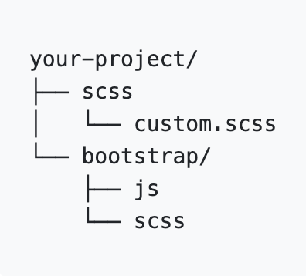
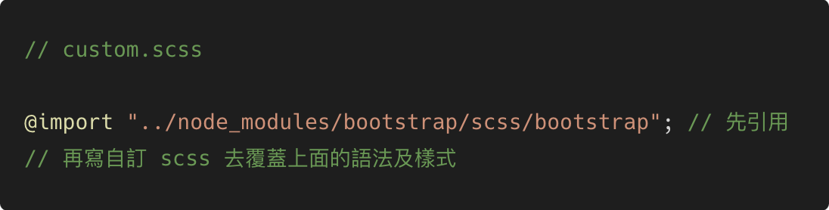
自訂 Sass
下載 Scource files
結構如右圖
在 custom.scss 裡面， 先引用 BS 的 scss，再寫自己的 scss， 或是按照文件的順序局部引用

Slide 172
修改 Sass 變數
_variables.scss
錢字號 $ 開頭是 SASS 的變數
如果有寫 !default 的變數，就可以在後面的自訂 scss 裡覆寫
每個元件底下都會有 Sass variables 或是 Utilities API， 可以查看要有使用到及要修改的變數

Slide 173
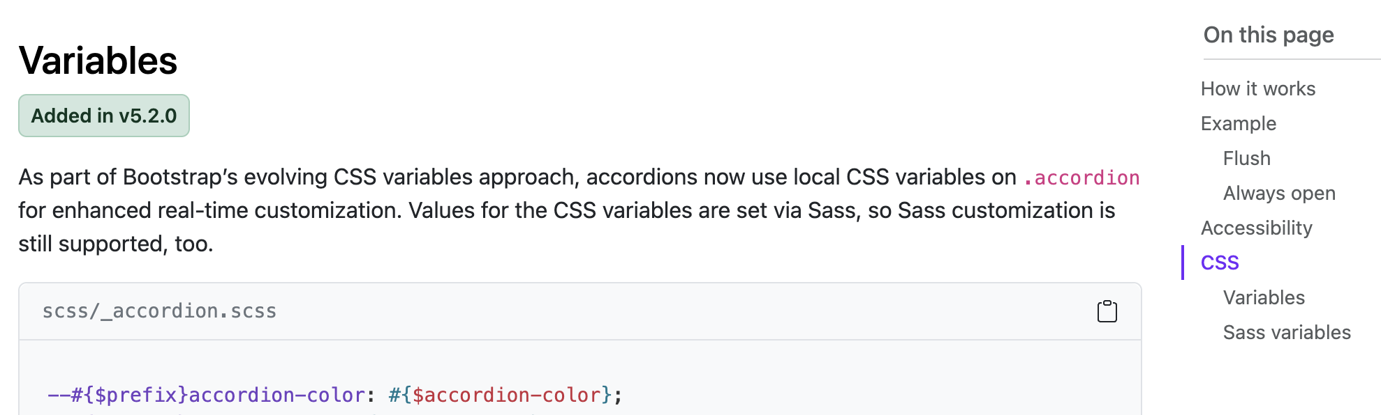
修改 CSS 變數
如果還不會 SASS，還是可以改 css 變數
有些元件底下會有 CSS variables
查看要改的 key，並覆寫 value
class 名稱在敘述中會提及，#{prefix} 用 bs- 取代
控制變數的 class
直接跳到 css 變數
控制變數的 key，例如：--bs-accordion-color

Slide 174
自訂 Bootstrap
其他自訂的說明與方式參考 Customize ，建議要先具備 SASS 知識
Tips：
用開發者工具查看要改的元素，下面 style 的部分會提示樣式是來自於哪些語法生效
如果沒有辦法修改 Sass 或 css，也可以寫自己的 class 來覆寫 BS 的語法，記得自訂的 css 要在 BS css 檔案下面！
除了 css 之外，js 也有可以自訂的事件，請參考每個元件的 Usage！

Slide 175
其他

Slide 176
Examples 範例
https://getbootstrap.com/docs/5.3/examples/
點開模板後，右鍵 > 檢視網頁原始碼
Tips：
當遇到不知道怎麼修改的樣式，或是想參考 BS 撰寫方式及結構時，可以直接在 BS 文件裡找想用的範例，右鍵 > 檢查，選中元素來看！

Slide 177
合理運用 Bootstrap
熟讀文件
精確選擇元件，減少檔案大小及加載時間
適度依賴第三方資源庫，確保兼容性，避免衝突和重複的功能
自訂樣式時，利用內建建議的方式，而不是直接覆寫，並利用 BS 提供的基礎和結構延伸樣式，確保可擴展性和彈性
避免過度使用預設樣式，確保品牌的獨特性

Slide 178
其他樣式庫
Foundation、Bulma、Tailwind CSS、Semantic UI、Materialize CSS …
不是 Bootstrap 就是樣式老派或是難用～
Bootstrap 簡單、簡潔、容易上手
等能夠熟練運用基本版之後，再來嘗試其他樣式庫
透過自訂 Bootstrap 也能做到個性化與品牌化
每一個框架都有自己的特點

